Slide 1
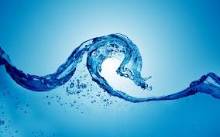

Опытно – экспериментальная деятельность
Тема: «Волшебница Вода»
Подготовили: Фадина Л.Ф.
Иванова А.Г.

Slide 2

Мир вокруг ребёнка разнообразен, поэтому у него постоянно существует потребность в новых впечатлениях, у него возникает очень много вопросов, на которые он хочет получить ответ.
И экспериментирование, как никакой другой метод, соответствует этим возрастным особенностям. Усваивается все прочно и надолго, когда ребенок видит, слышит и делает сам. Вот на этом принципе и была основана наша работа по внедрению детской опытно-экспериментальной деятельности в практику работы с детьми старшего дошкольного возраста.

Slide 3
Цель:
Уточнять и расширять знания детей о воде, ее свойствах
и значении для жизни и здоровья.
Задачи:
расширять представления об окружающем мире,
развивать познавательный интерес в процессе экспериментирования,
устанавливать причинно-следственные связи, развивать наблюдательность;
формировать связную речь, обогащать, активизировать словарь;
воспитывать самостоятельность, инициативность, уверенность в собственных силах.

Slide 4
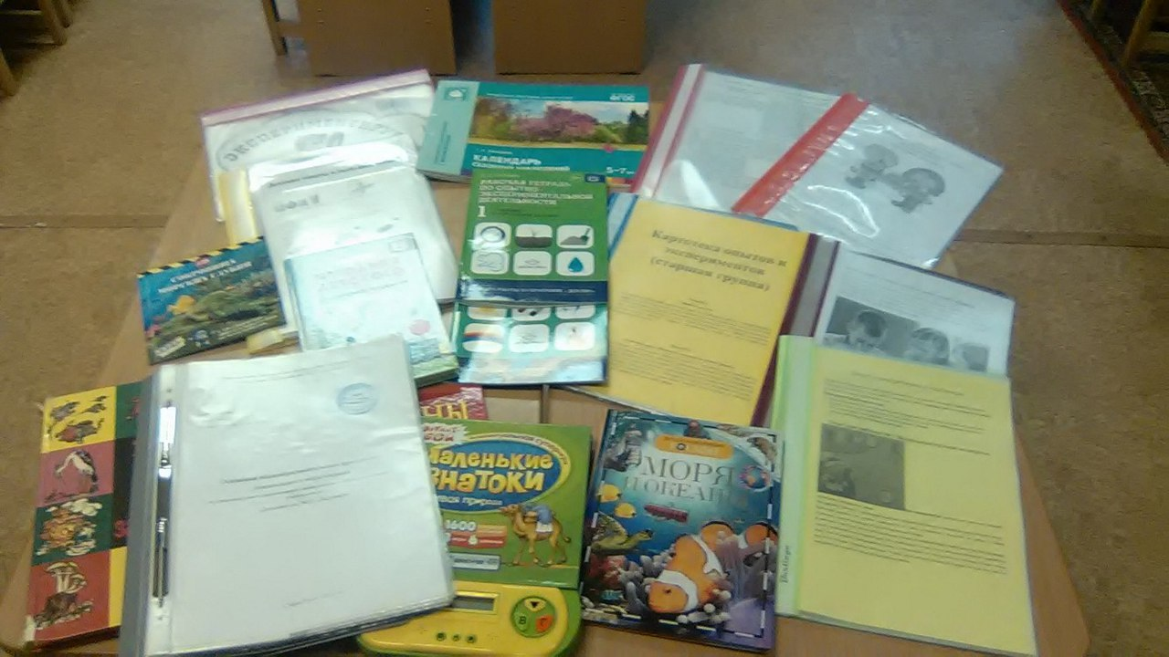
Мы изучили соответствующую литературу, требования программы, федеральный государственный образовательный стандарт к организации предметно-пространственной среды для экспериментирования в старшем дошкольном возрасте.

Slide 5

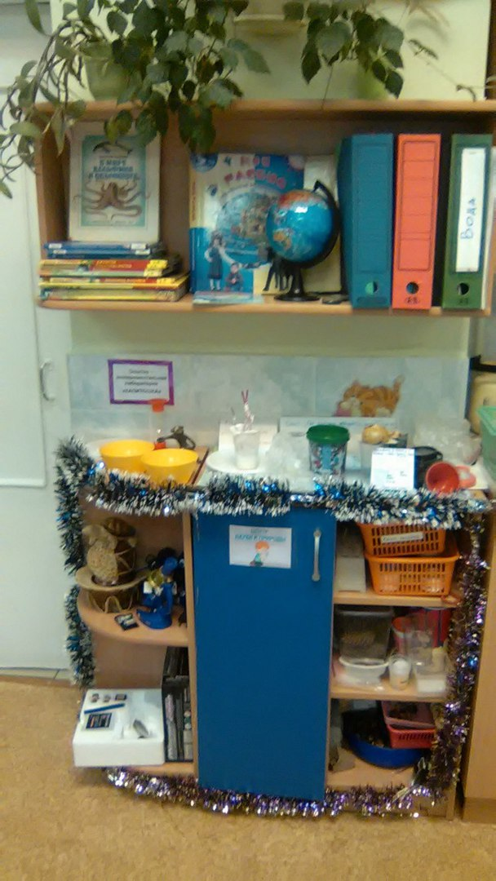
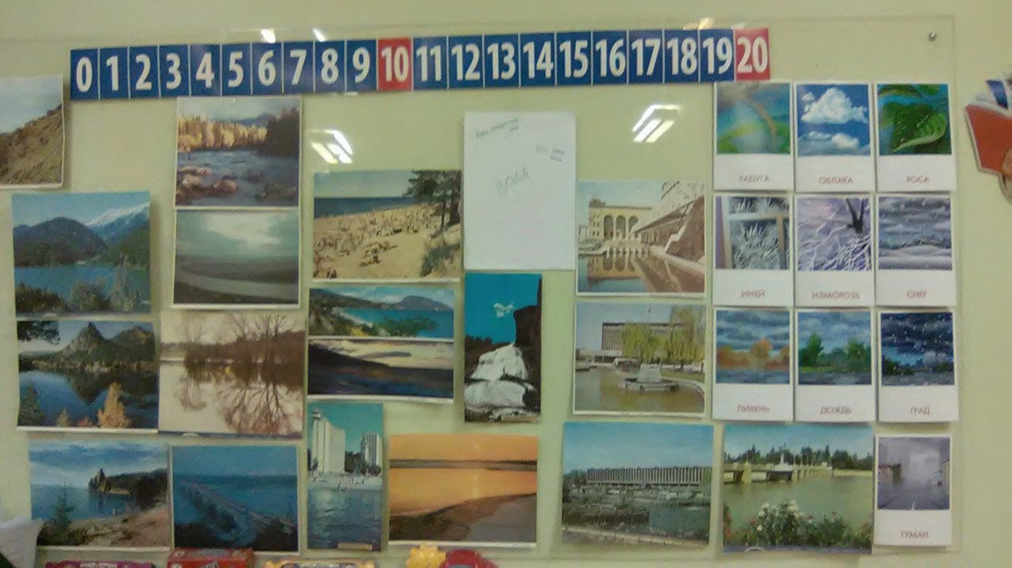
Для реализации работы с дошкольниками нами была создана предметно-развивающая среда, обеспечивающая возможность проведения опытов, наблюдений, экспериментов со всеми детьми группы, с учётом основных требований: безопасность, мобильность, достаточность, доступность расположения.

Slide 6
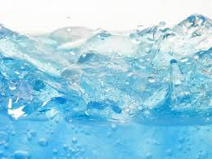


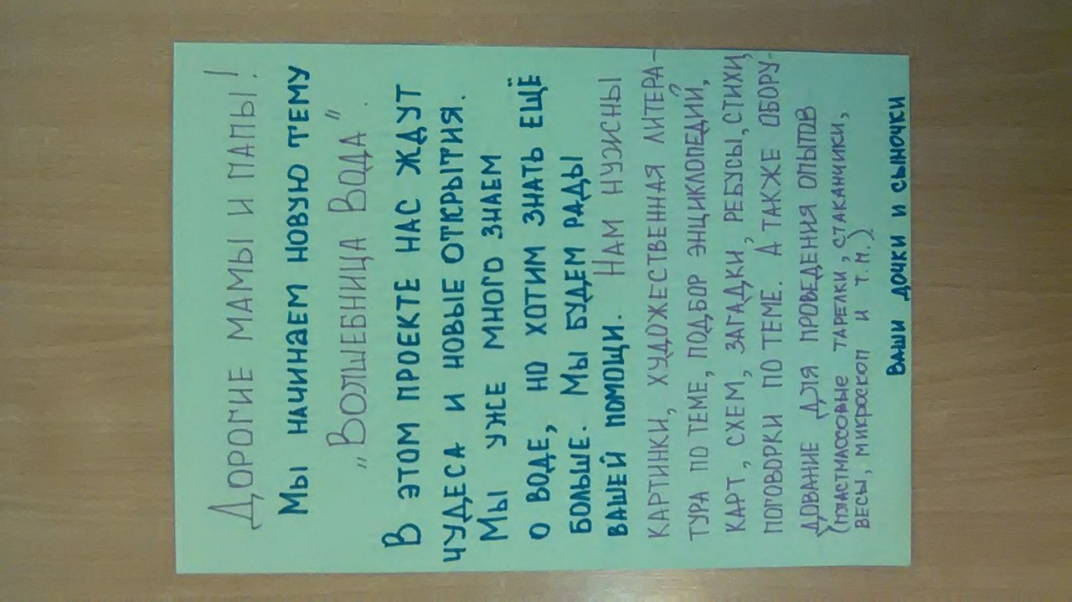
Это Вы можете…

Slide 7
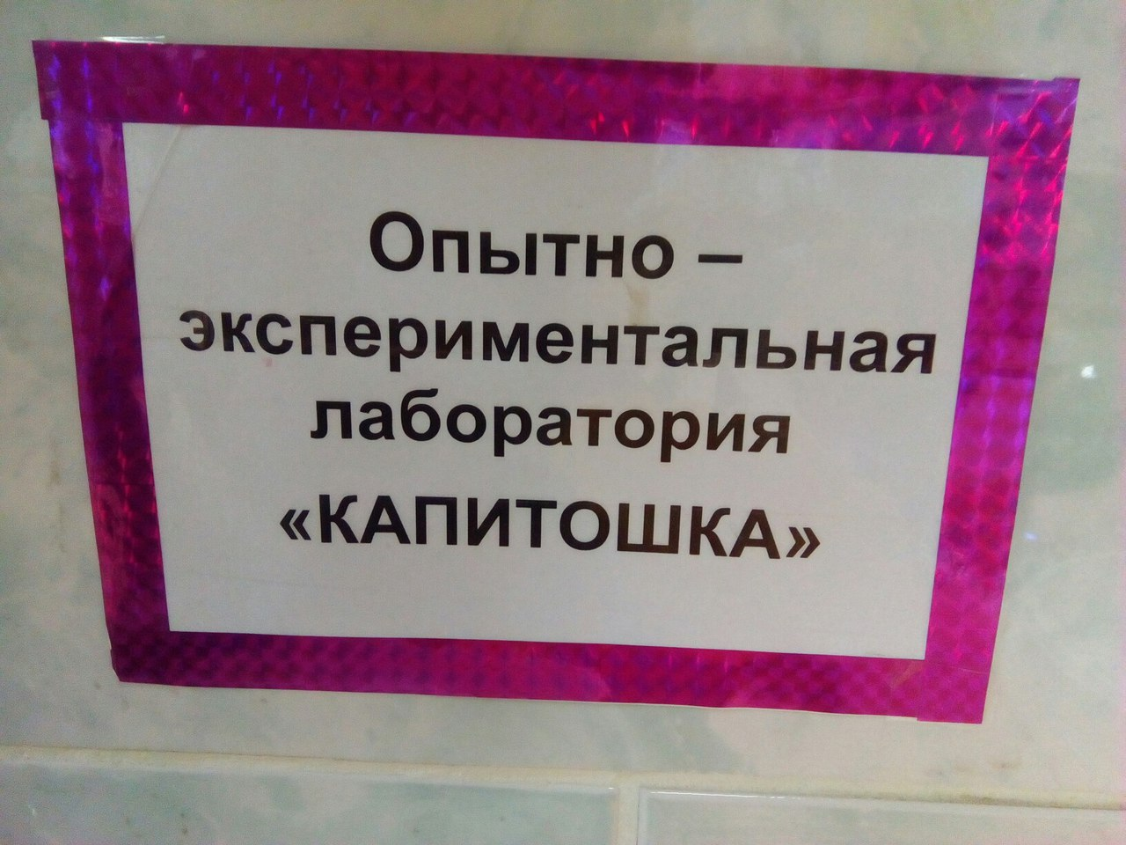

Slide 8
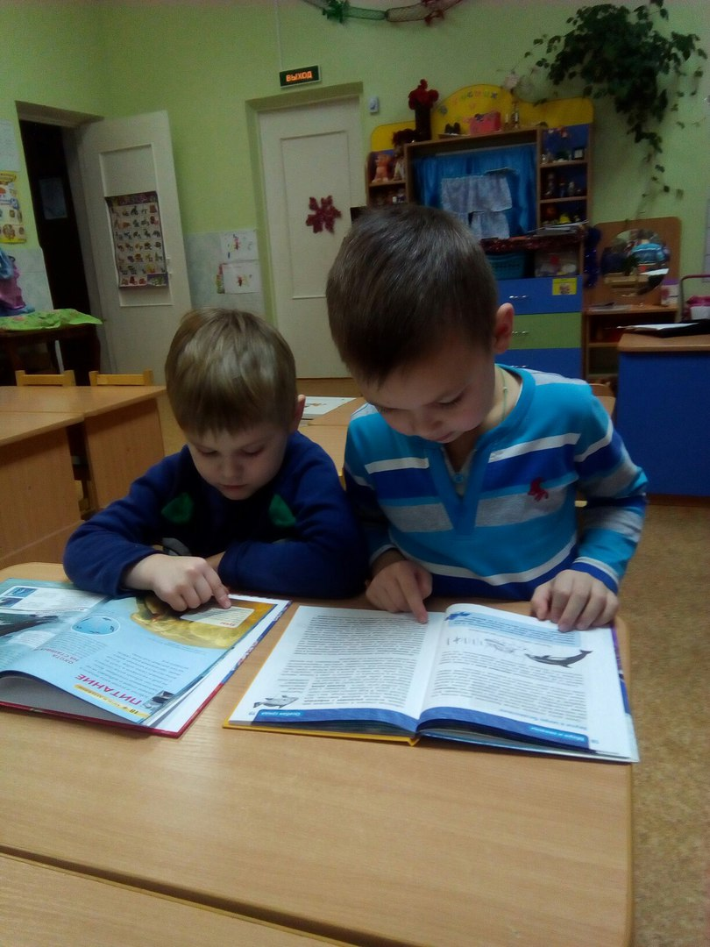
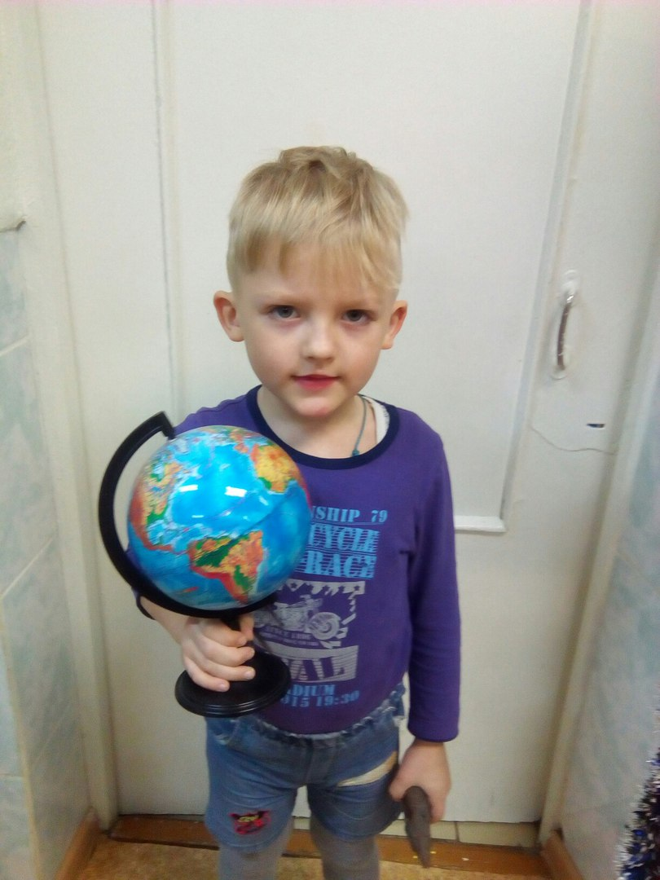
Мы исследователи!

Slide 9
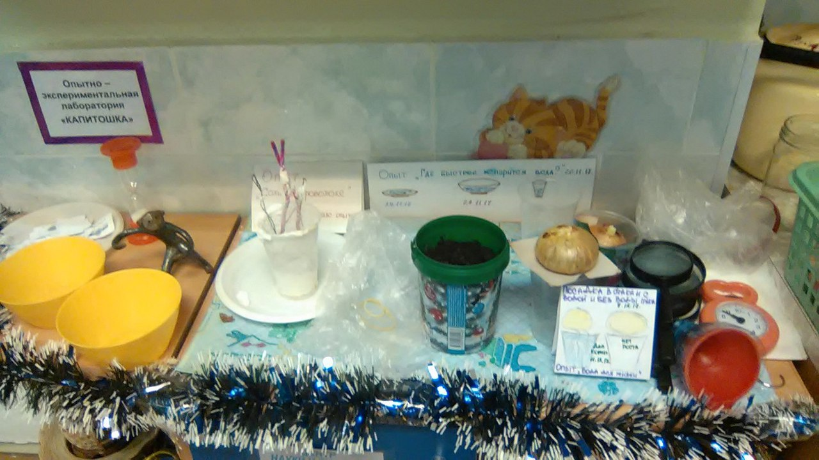
Волшебница Вода

Slide 10
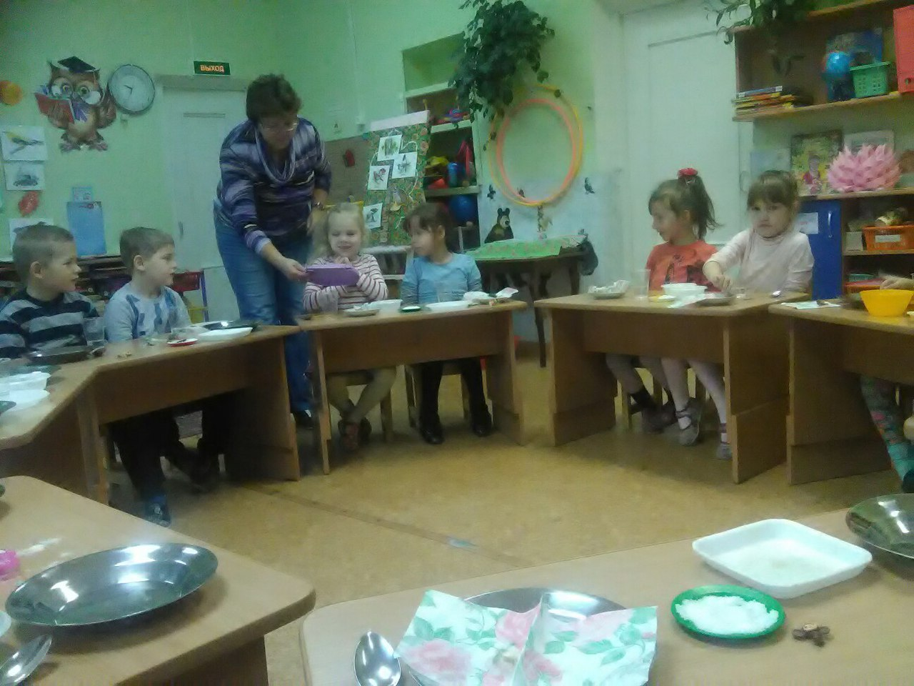
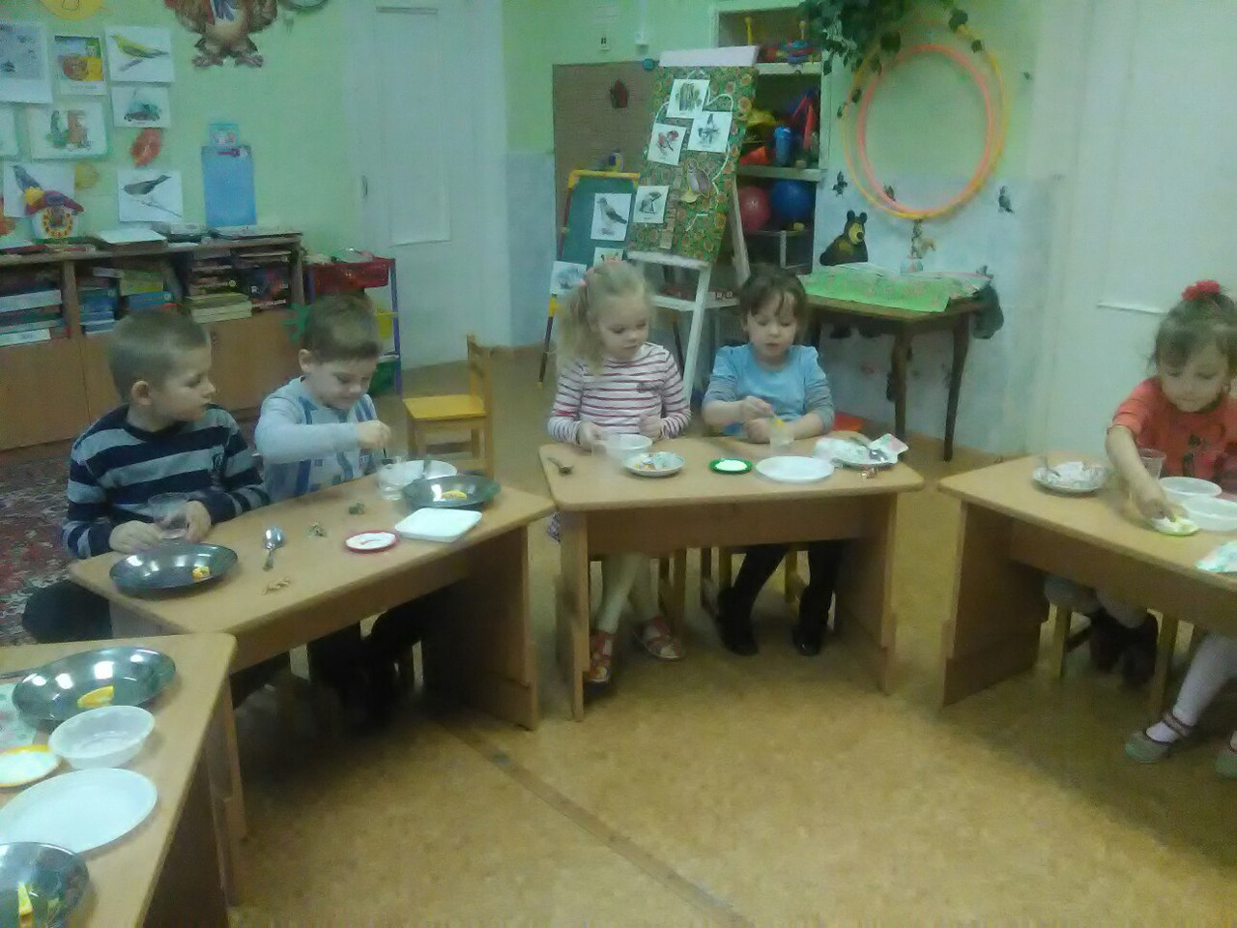
Работа ученых в лаборатории «КАПИТОШКА»
Опыт:
Изучаем свойства воды:
прозрачность, текучесть,
вода, как растворитель.

Slide 11
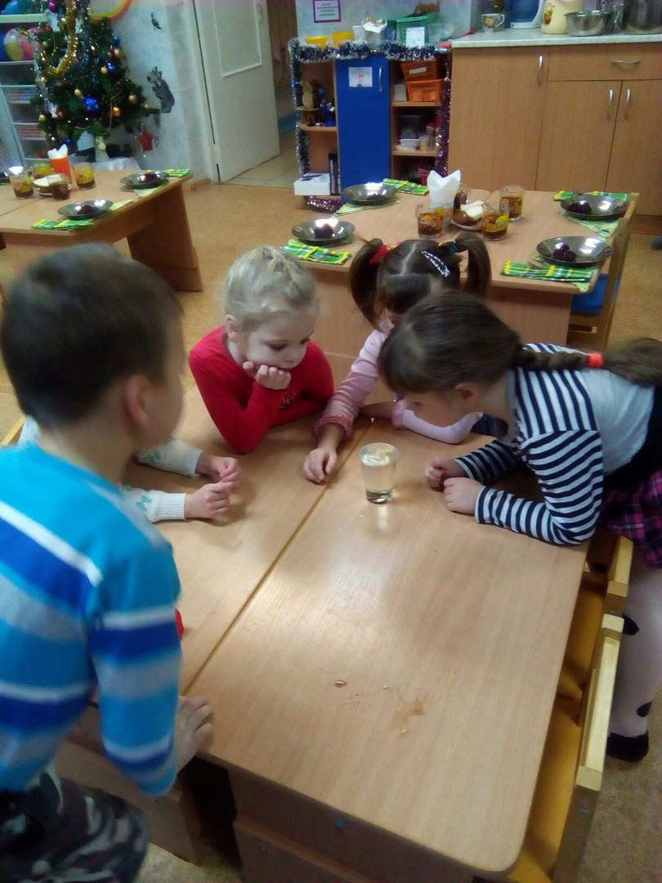
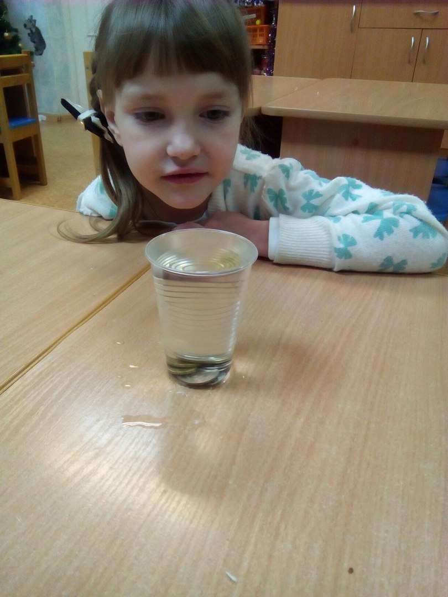
Опыт:Выпуклая поверхность воды

Slide 12
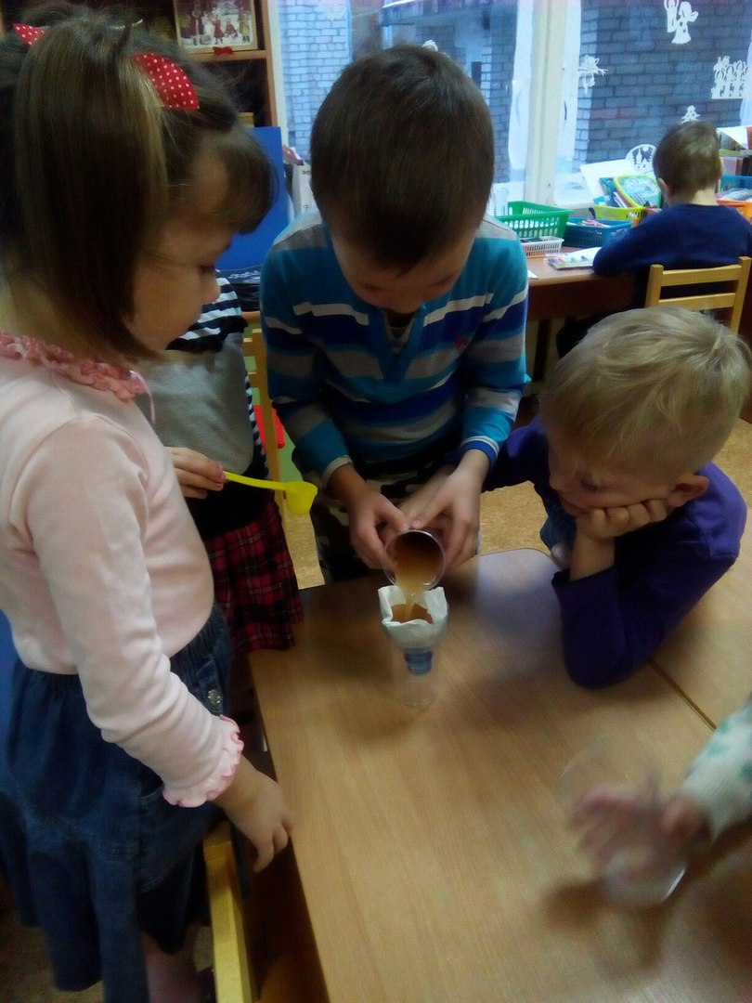
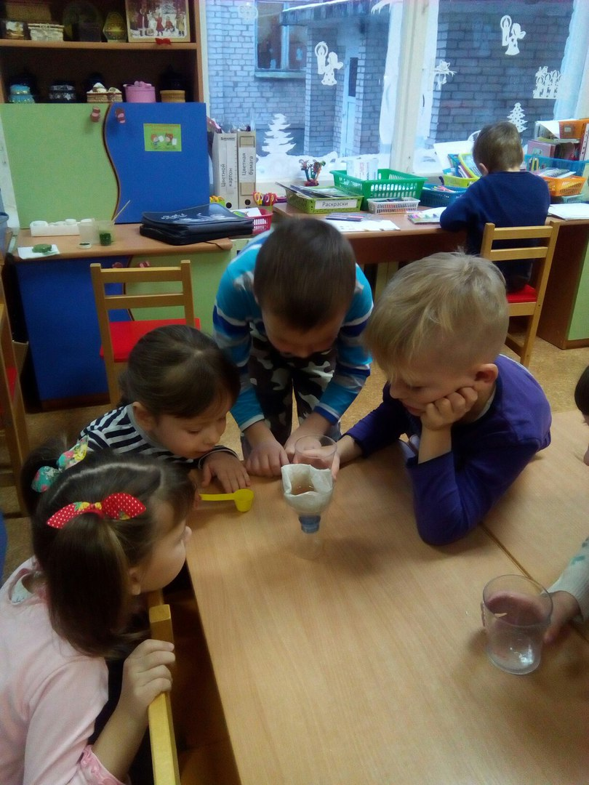
Опыт: Очистить воду помогает фильтр

Slide 13
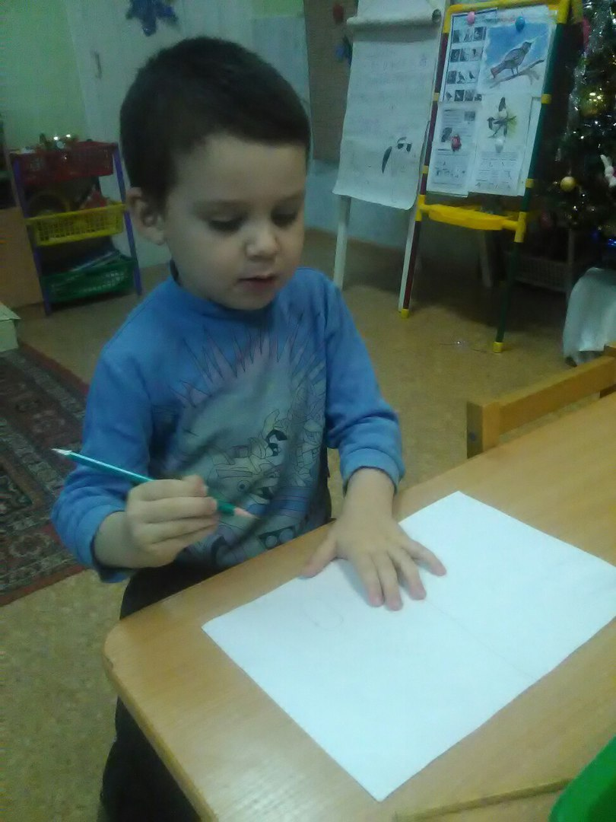
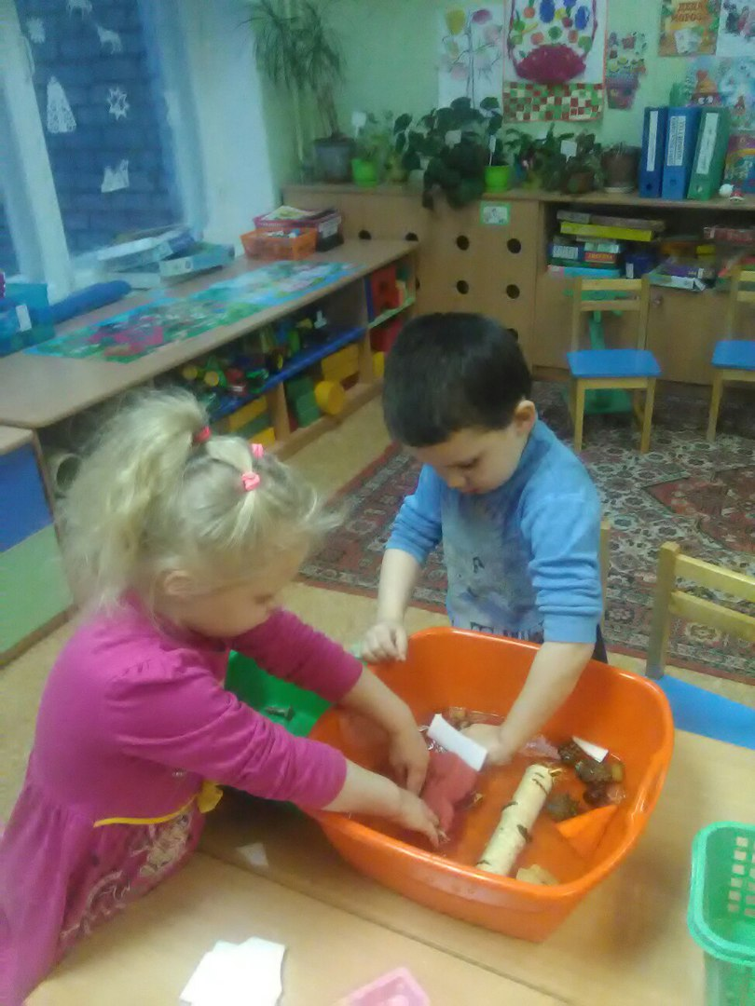
Опыт: «Плавает или
тонет»

Slide 14
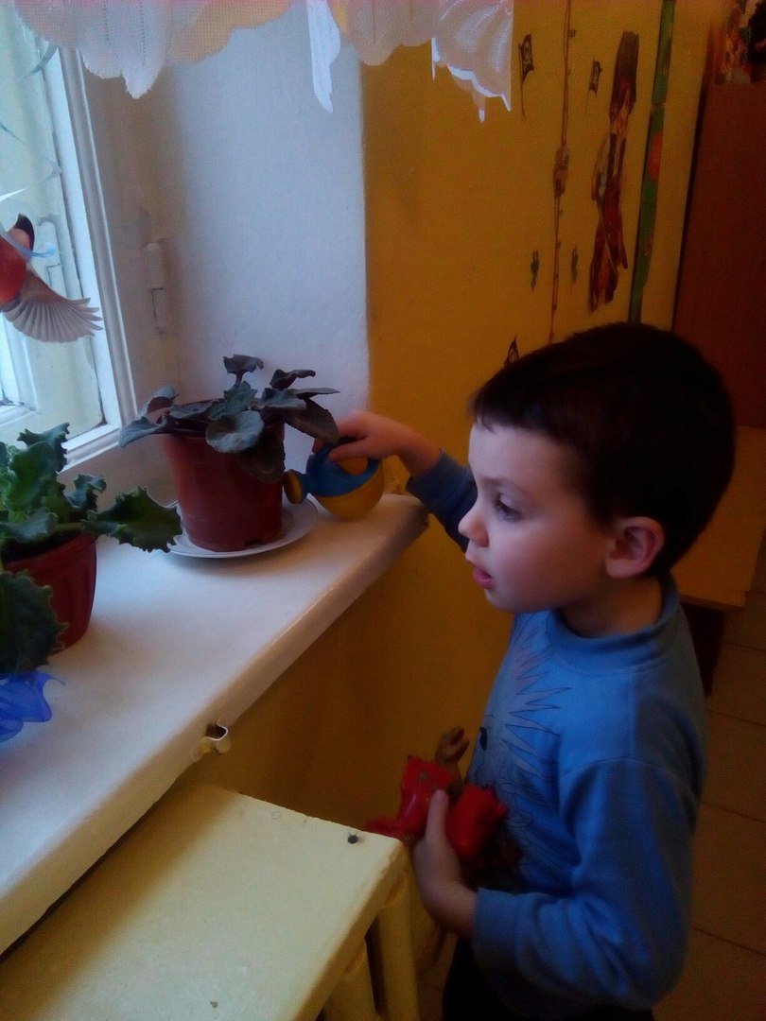
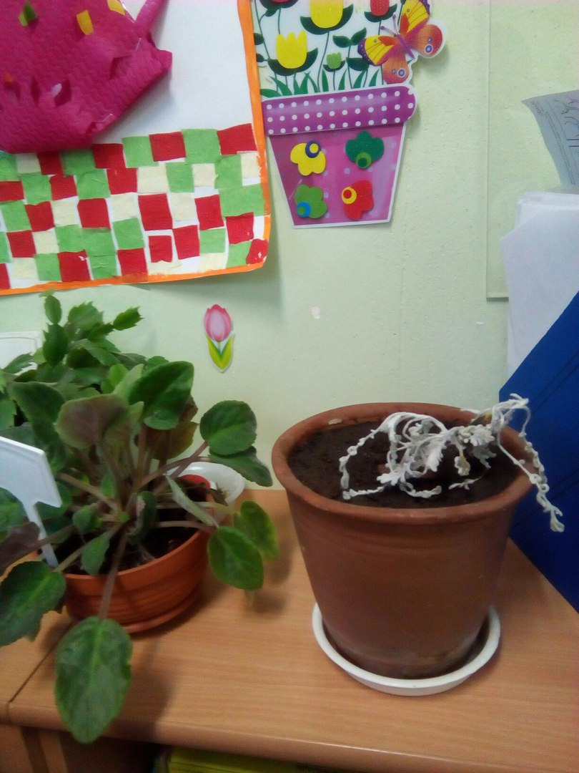
Опыт: Вода - жизнь

Slide 15
Опыт «Способность воды принимать разные формы»

Slide 16
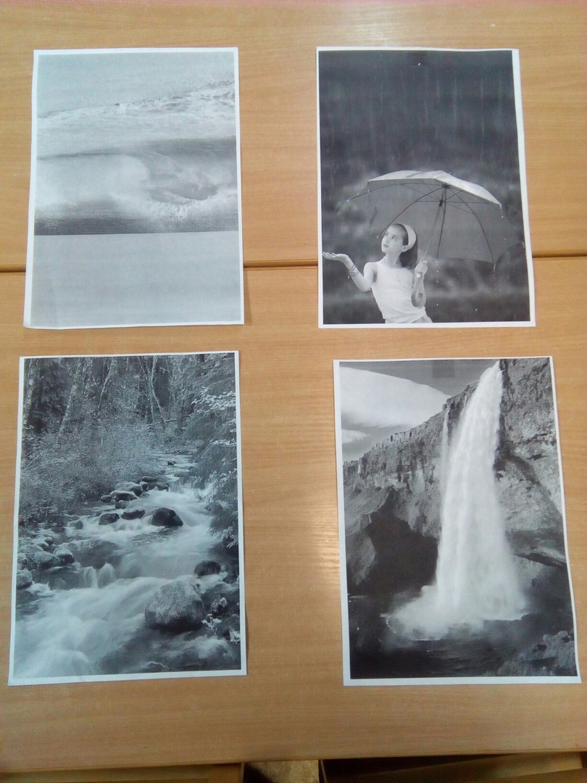
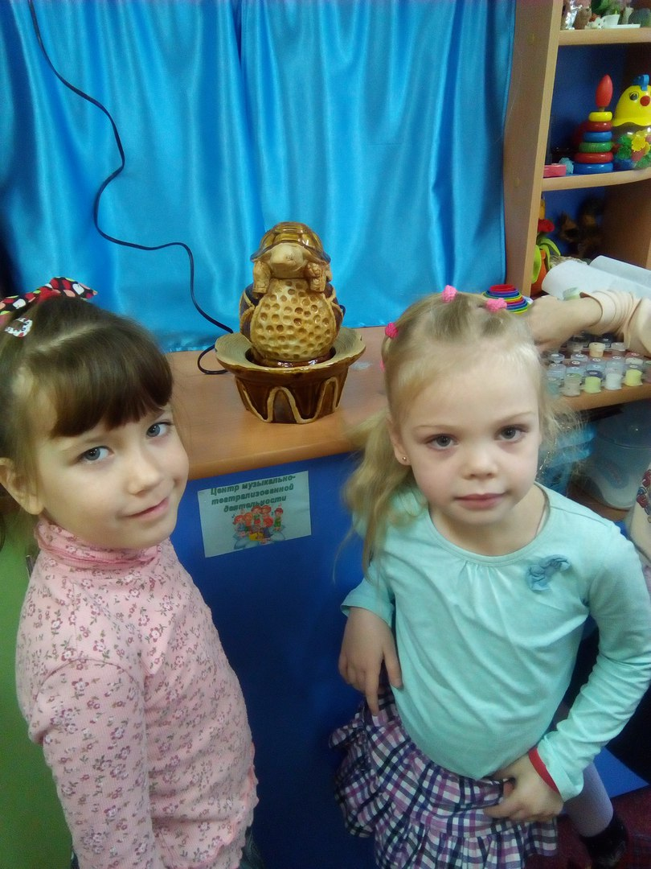
Слушали звуки природы

Slide 17
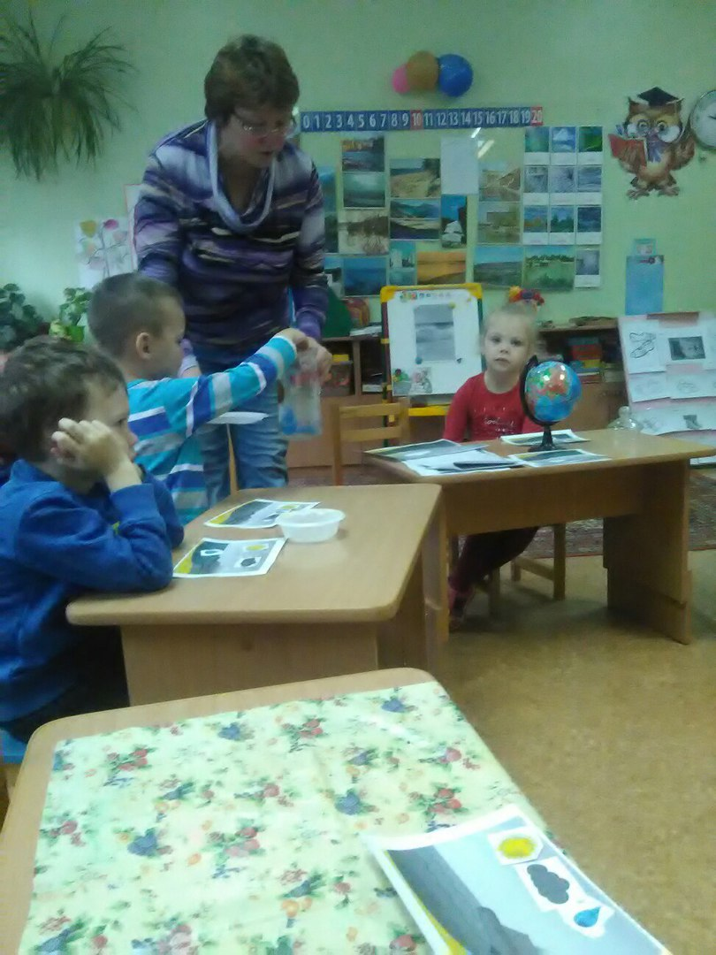
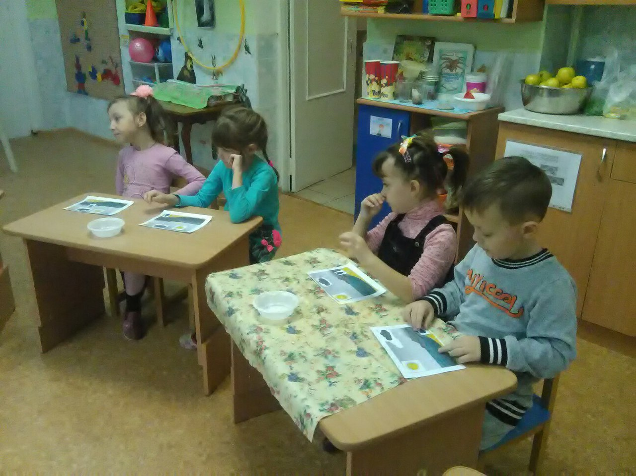
Опыт «Круговорот воды в природе»
Путешествие
капельки

Slide 18
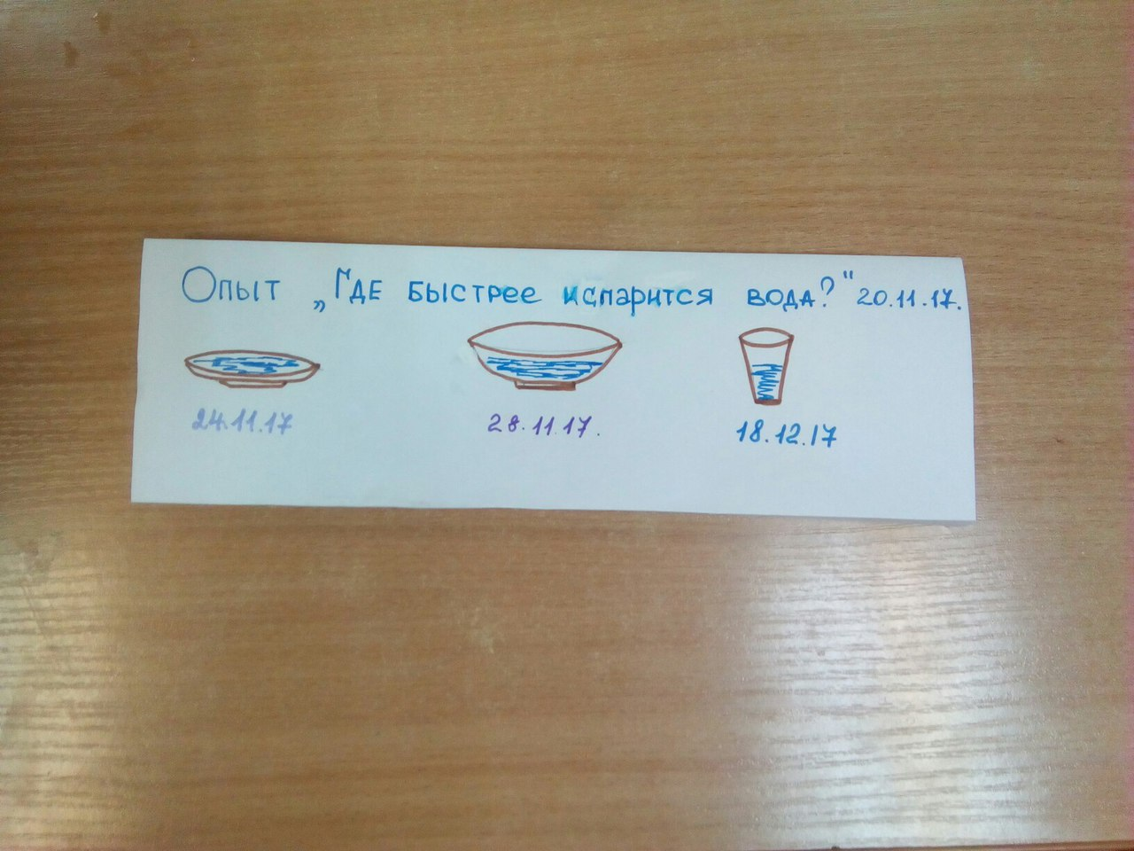
Опыт : «Где быстрее испарится вода»

Slide 19
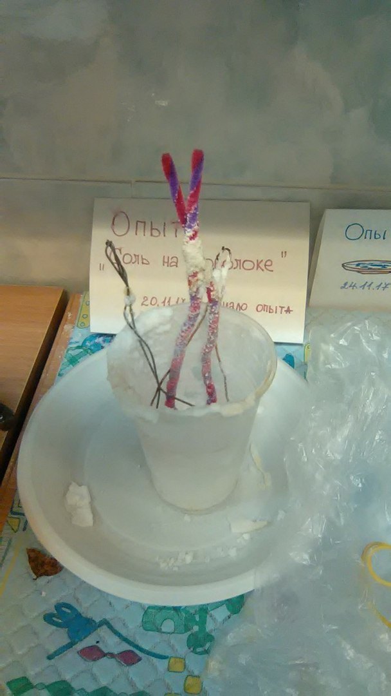
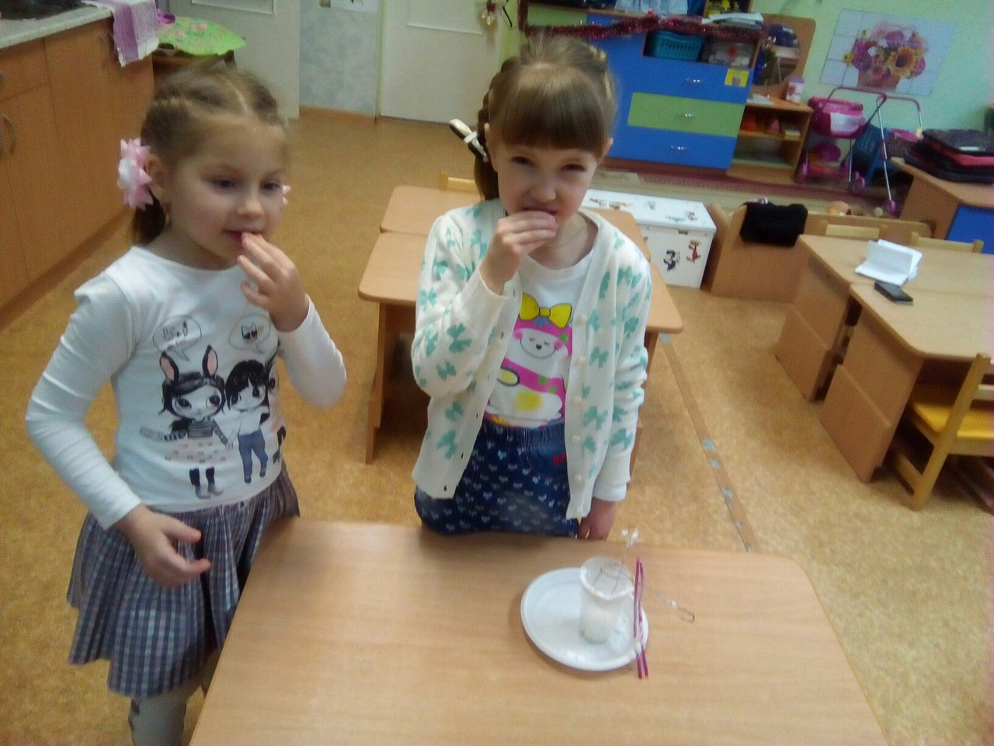
Опыт: «Соль на проволочке»

Slide 20
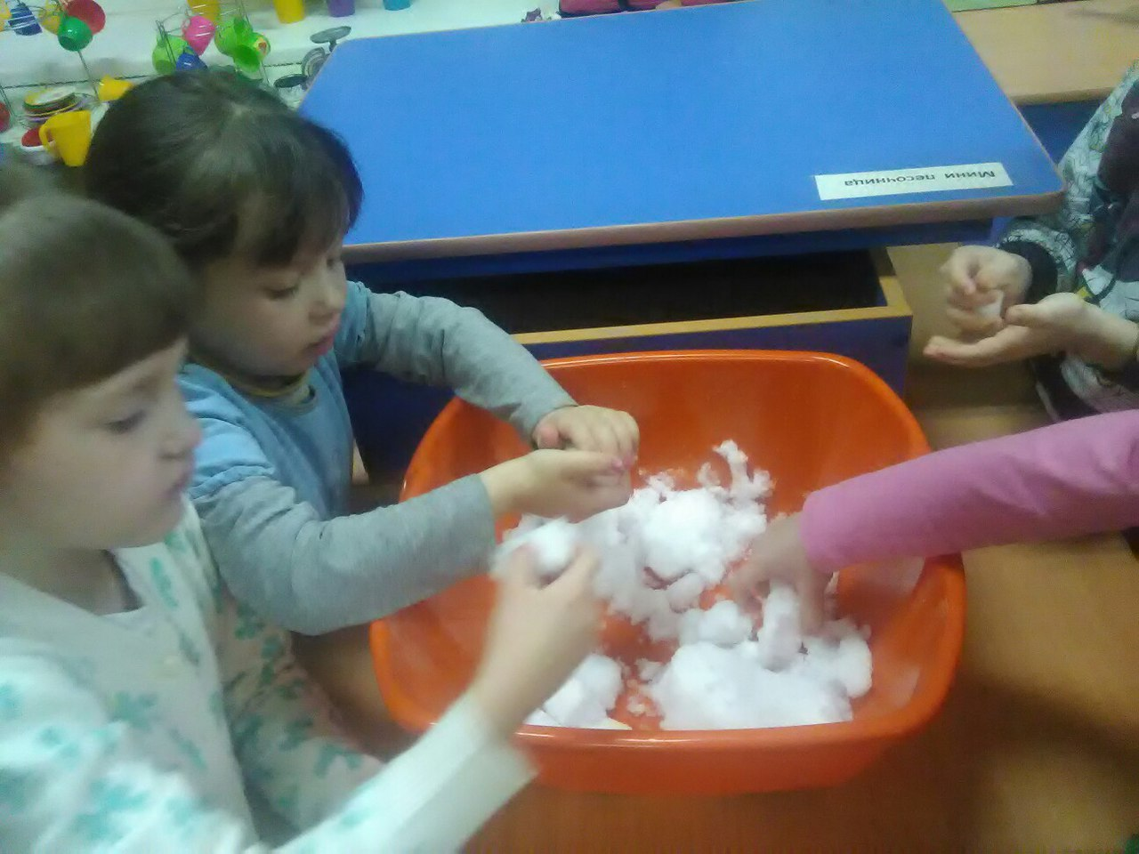
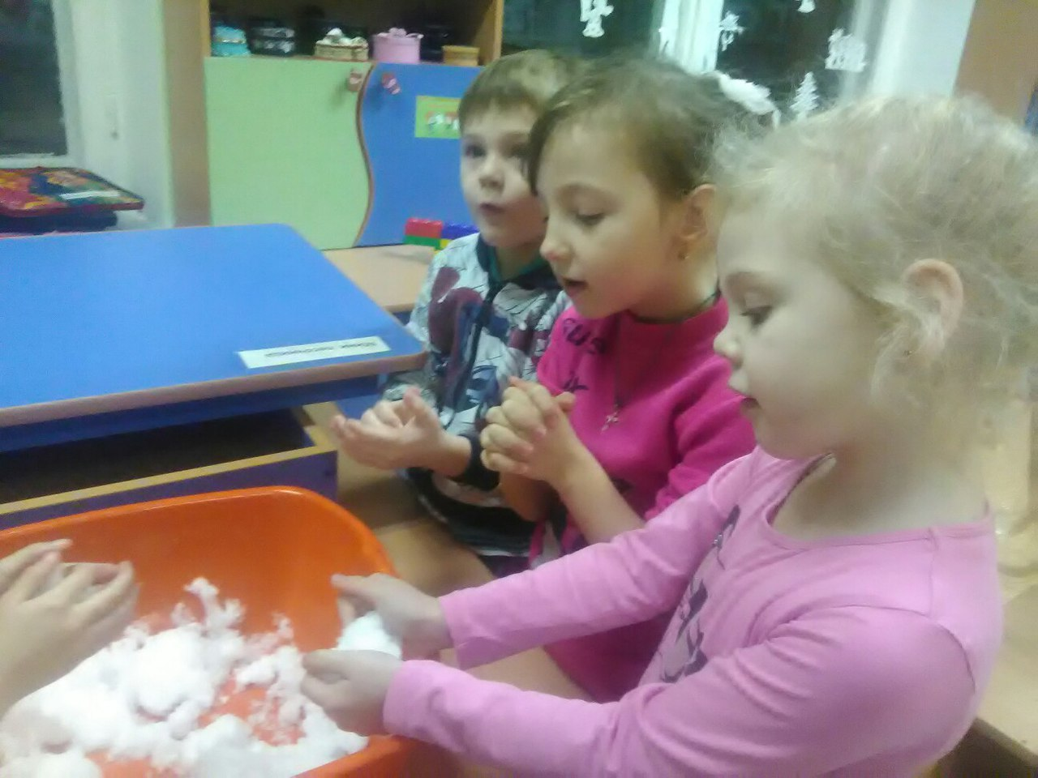
Опыт «Свойства снега»

Slide 21
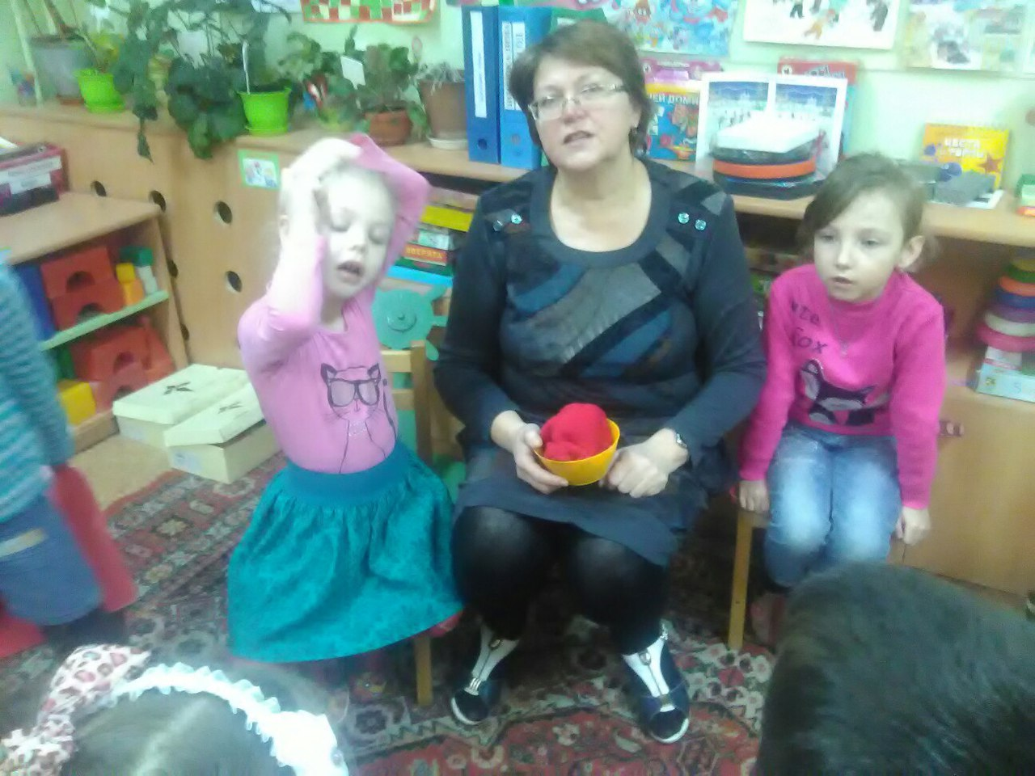
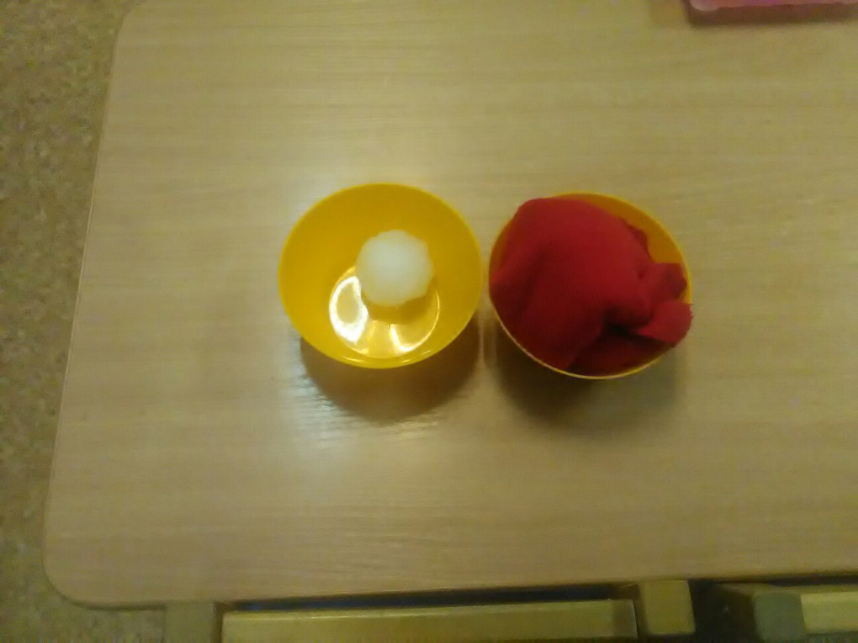
Опыт
Какой
комочек
быстрее растает?

Slide 22
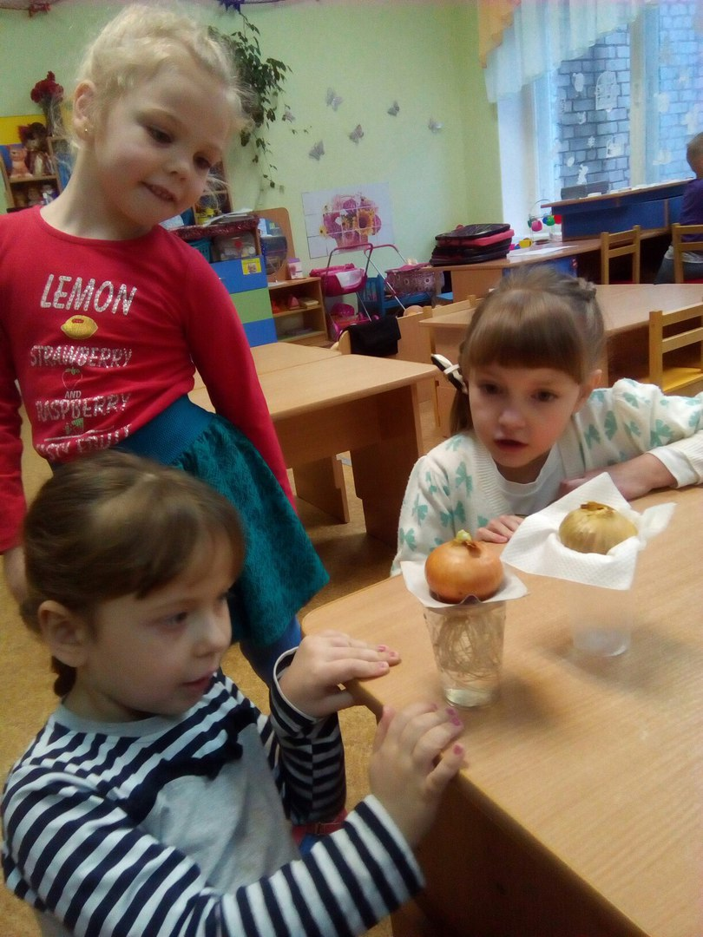
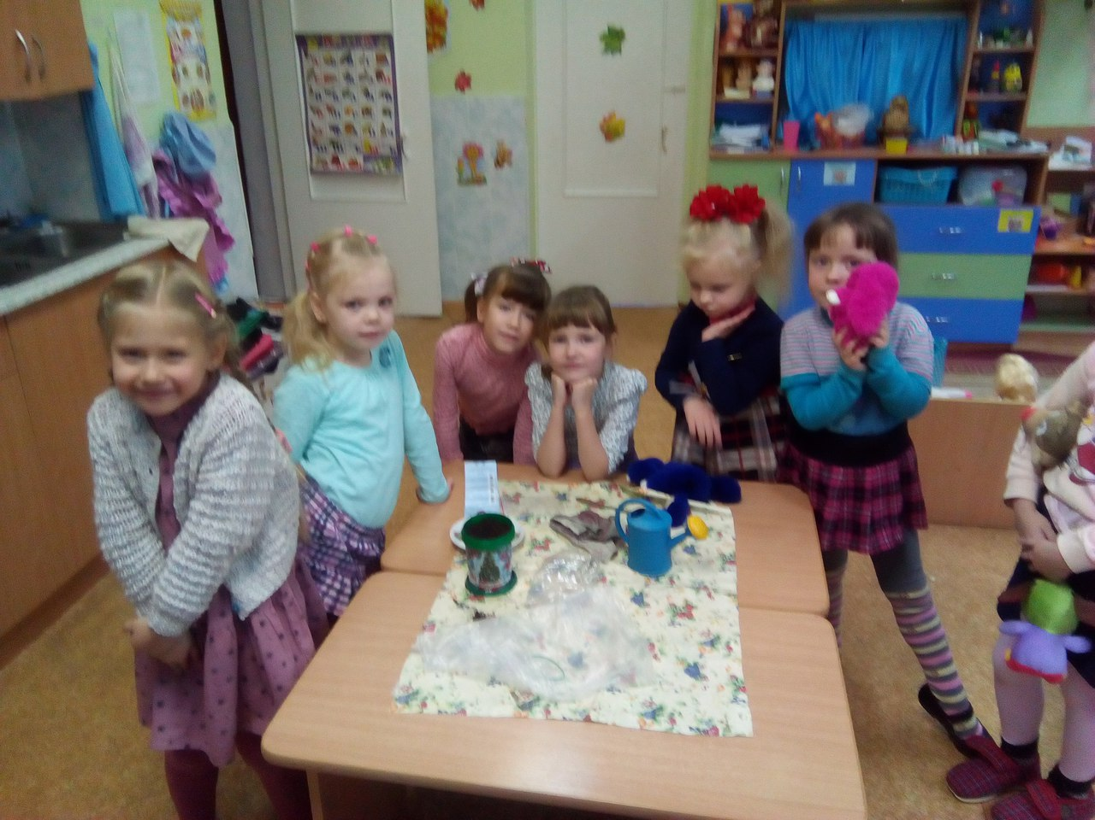
Наши посадки!

Slide 23
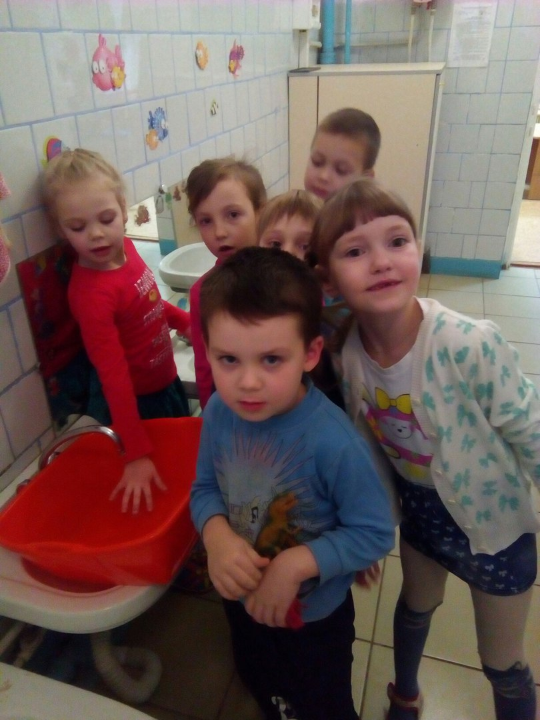
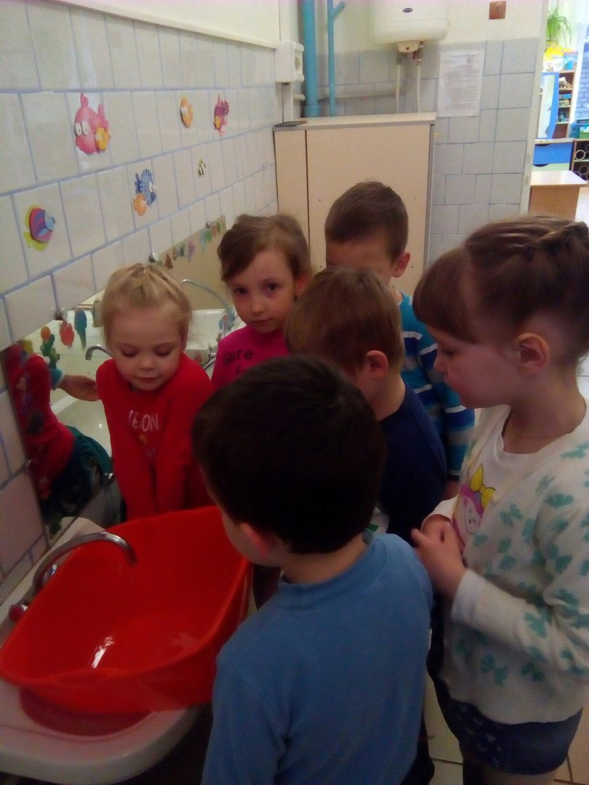
Опыт : «Берегите воду»

Slide 24
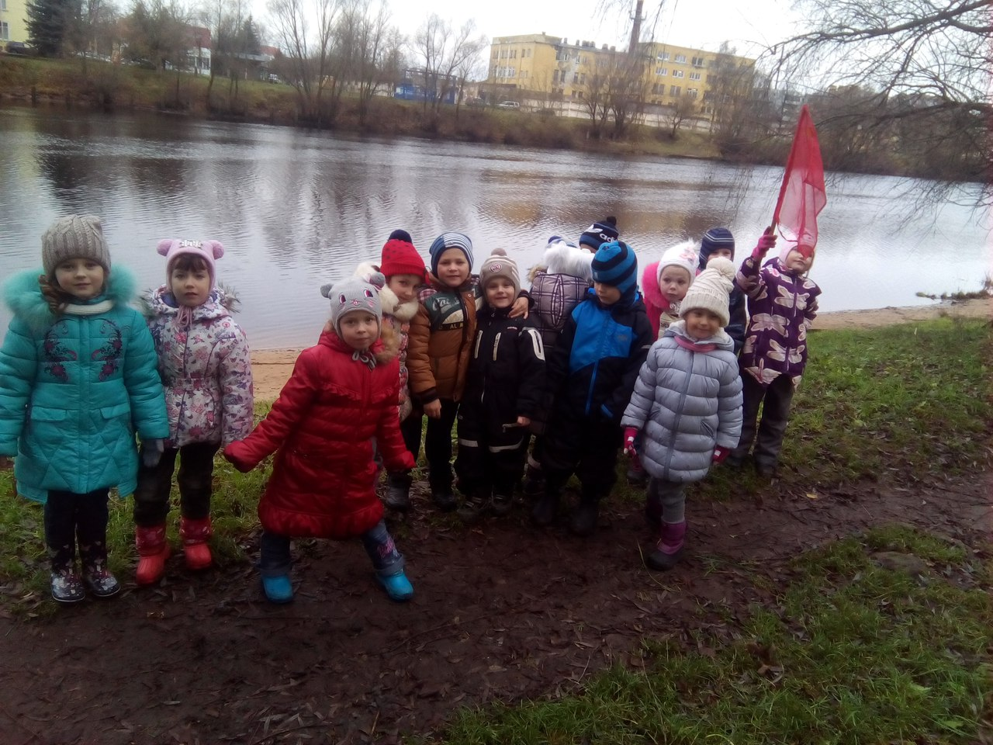
Экскурсия к реке
Цель: обобщить знания детей о значении воды
в жизни человека, растений и животных.

Slide 25
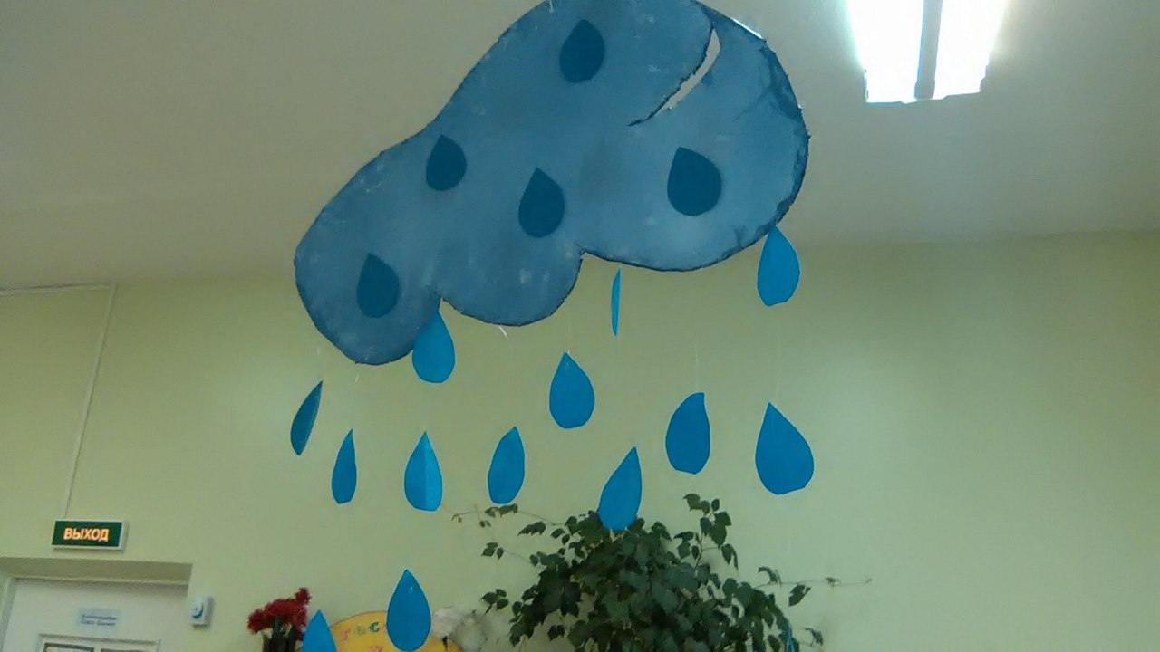
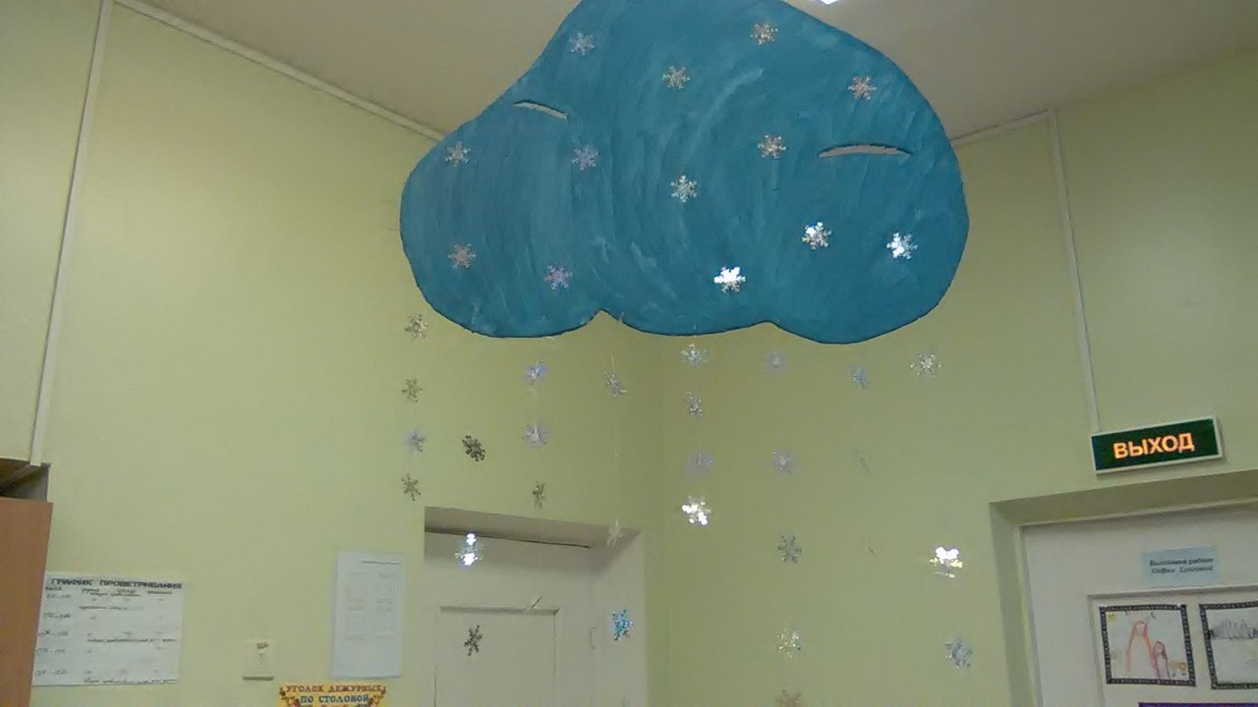
Дыхательная гимнастика

Slide 26
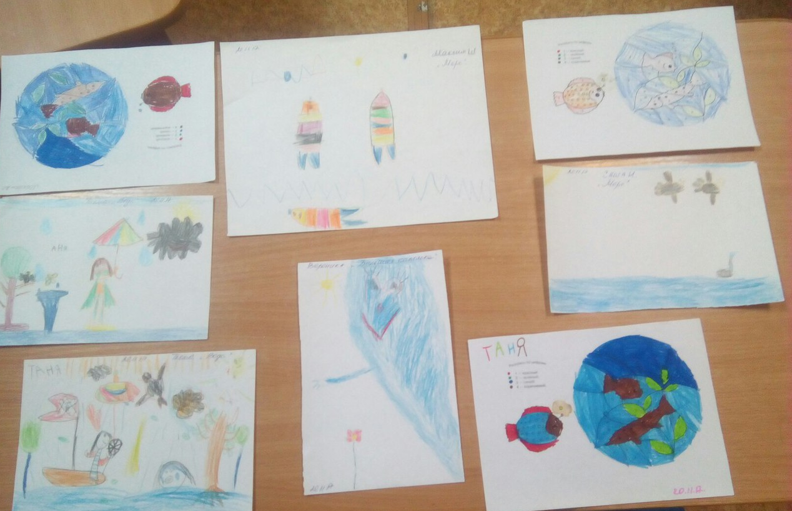
Наше творчество!

Slide 27
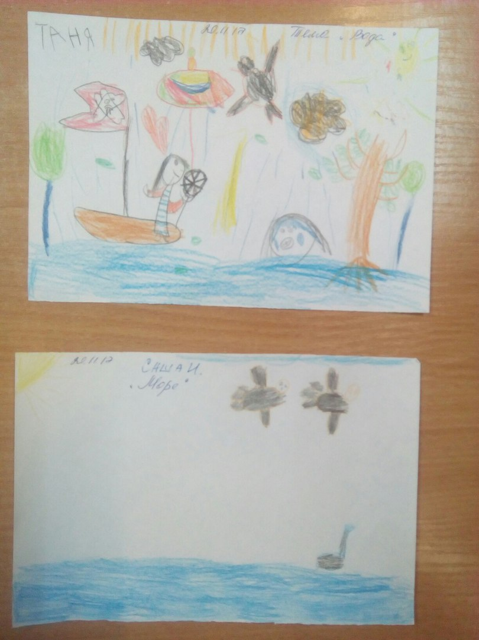
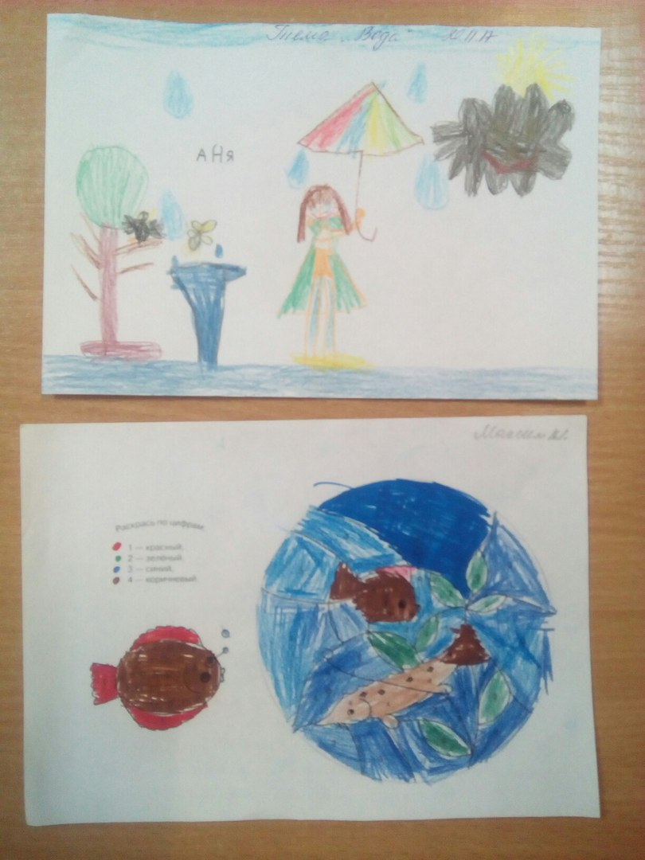

Slide 28
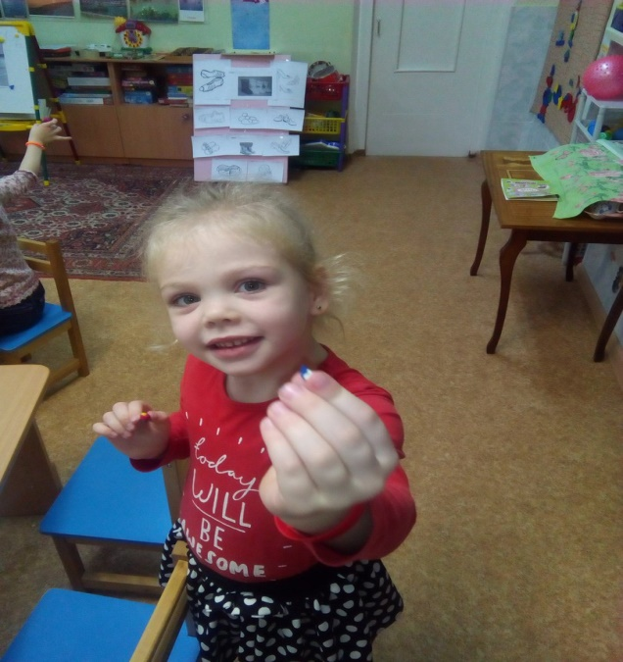
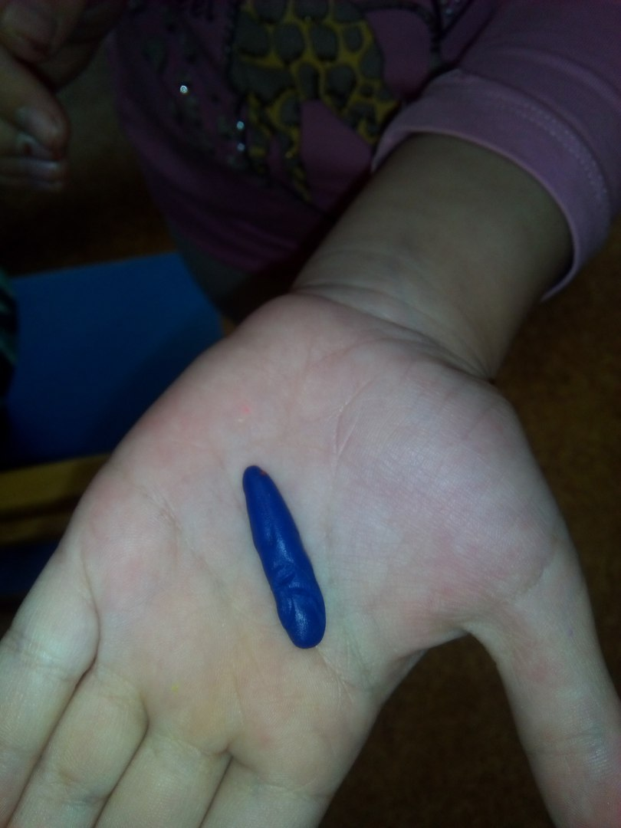
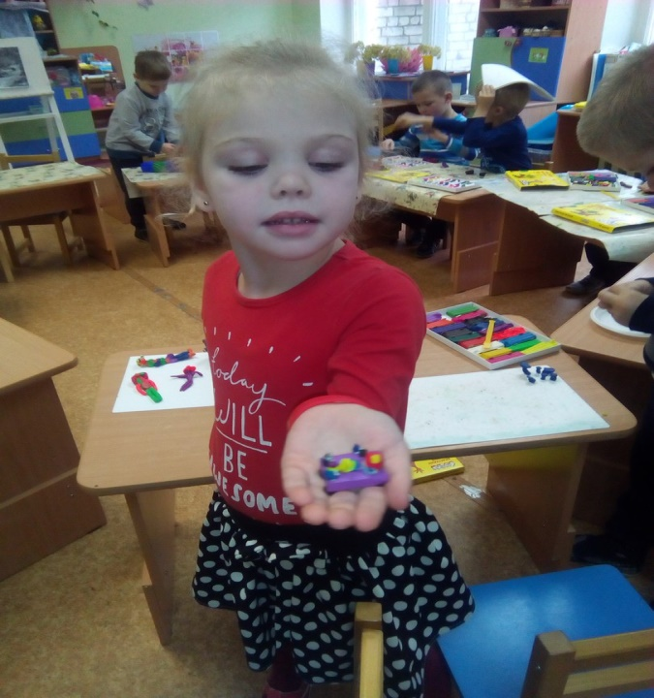
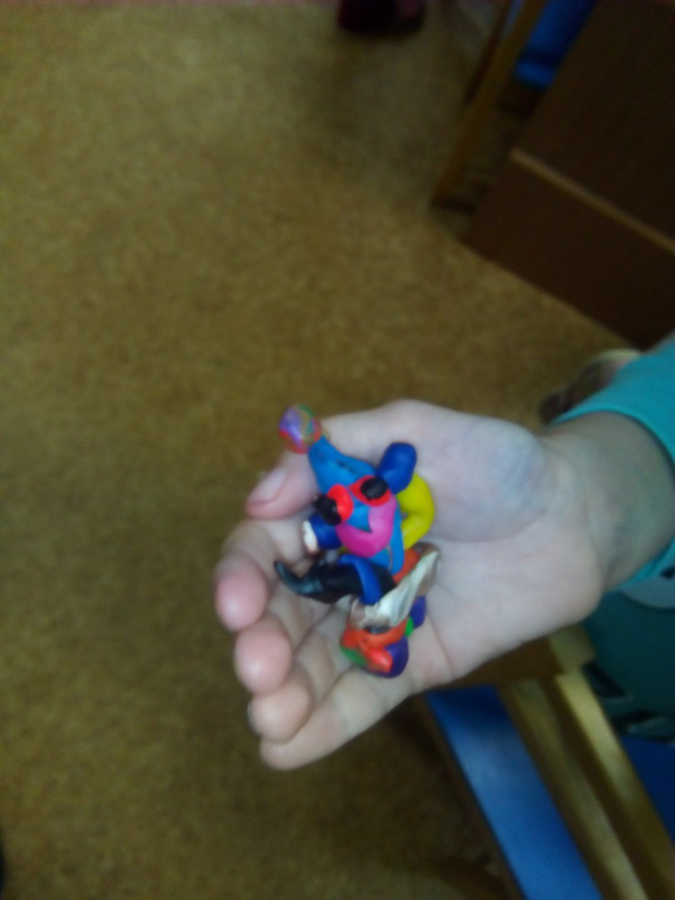

Slide 29
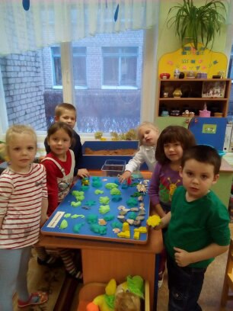
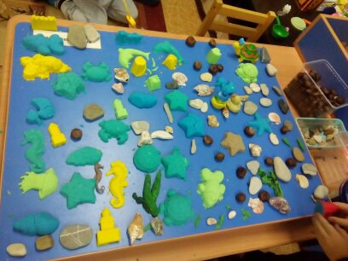
Кто живет
в воде?
Лепка из
кинетического песка

Slide 30
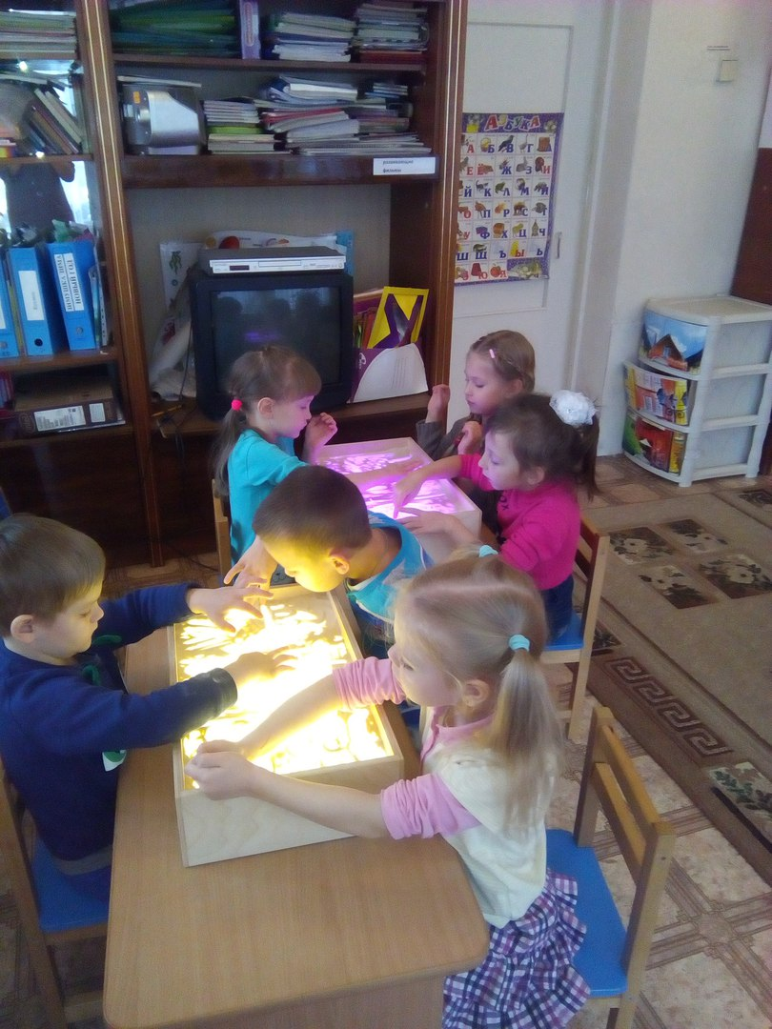
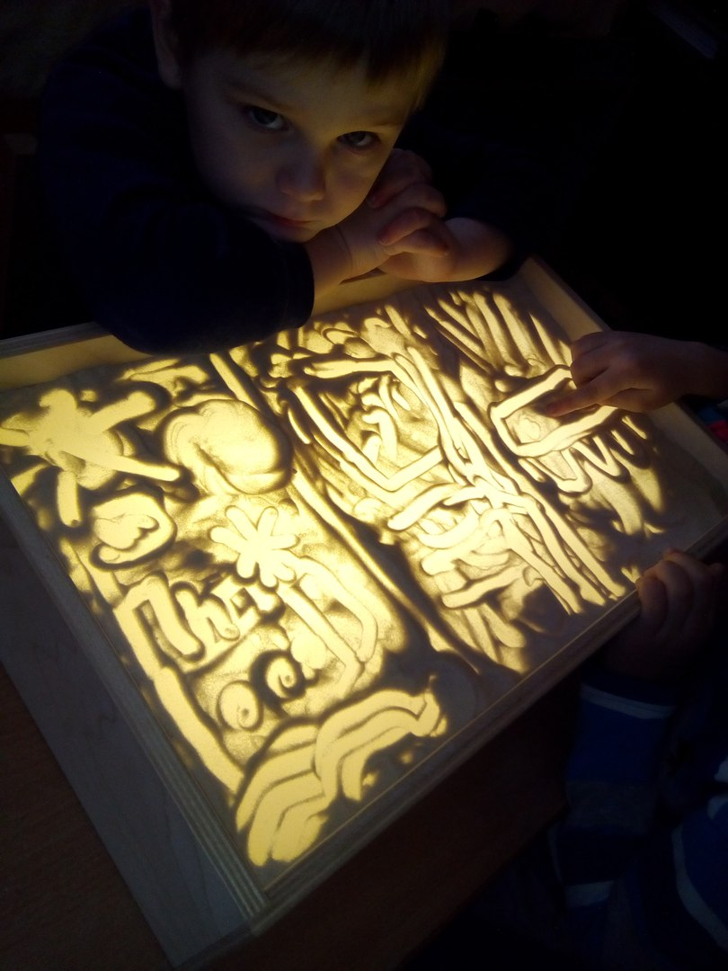
Всем нужна вода!

Slide 31
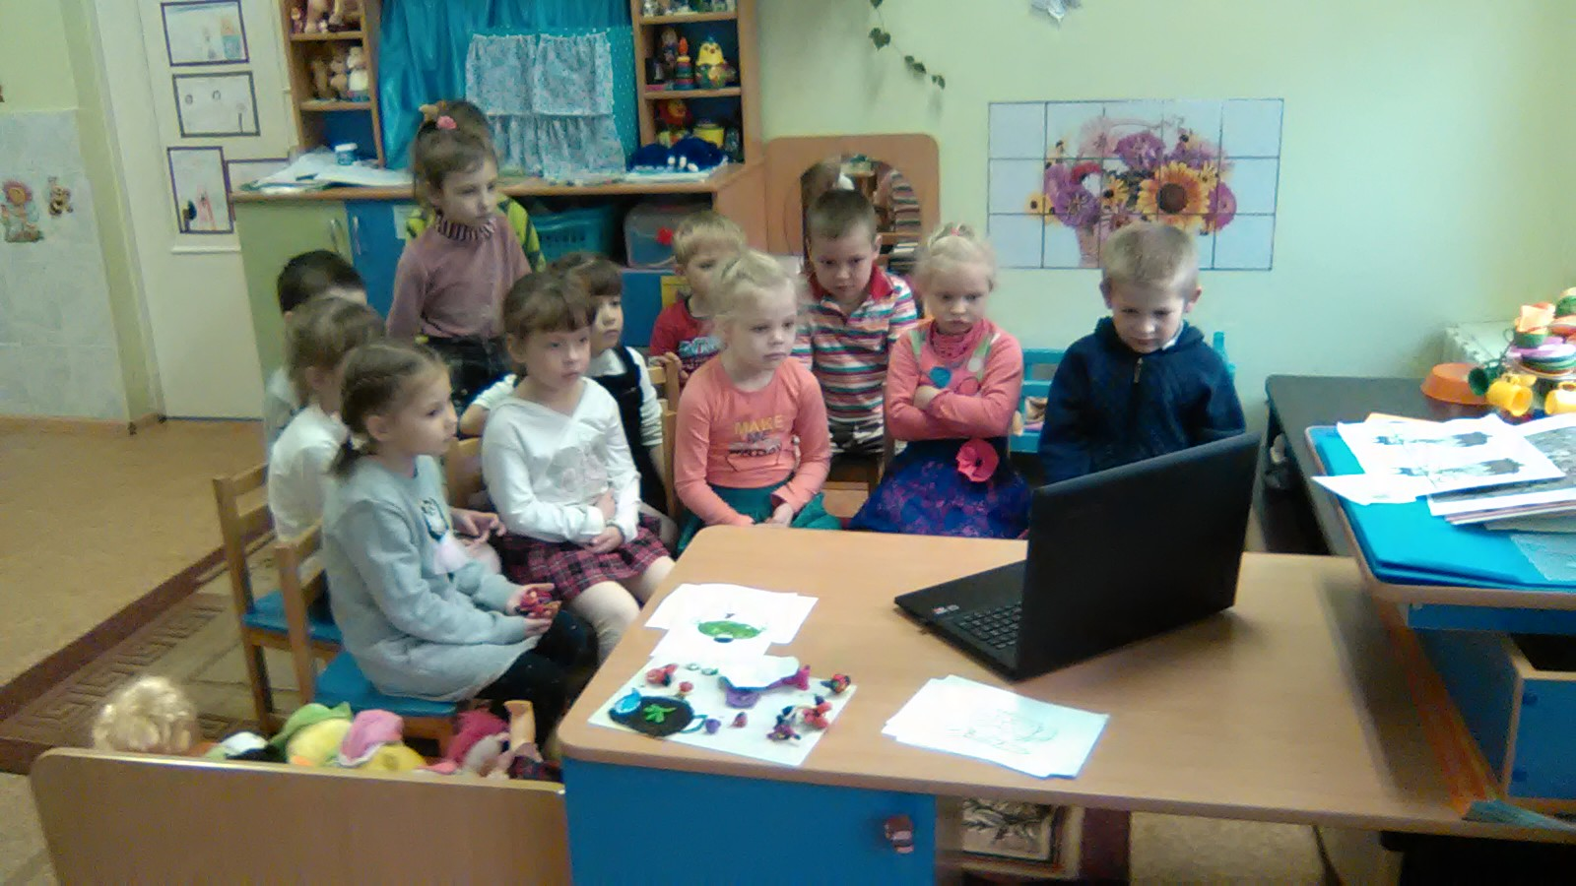
Смотрели презентации и
развивающие мультфильмы.

Slide 32


Книгоиздательство

Slide 33



Slide 34

Книгоиздательство!

Slide 35



Игры по теме «Волшебница вода»

Slide 36


Театрализованная
деятельность

Slide 37




Польза воды!

Slide 38


До…
После…

Slide 39

Как результат проекта
интерактивная книга- Лепбук

Slide 40
В процессе экспериментирования дети научились:
Видеть и выделять проблему.
Принимать и ставить цели.
Решать проблемы.
Анализировать объект и явления.
Выделять существенные признаки и связи.
Отбирать средства и материалы для самостоятельной деятельности.
Осуществлять эксперимент.
Выдвигать гипотезы, предложения.
Делать выводы.

Slide 41
В ходе игр по экспериментированию было отмечено, что дети с удовольствием «превращаются» в учёных и проводят разнообразные исследования. Ребята долго потом вспоминают эксперименты, эмоционально рассказывают об этом родителям дома. В этот момент даже стеснительные, малоговорящие дети преображаются, стремятся выйти на передний план общения. Общаясь в процессе деятельности, дети научились отвечать на вопросы, делать самостоятельные выводы, находить решения проблемы, научились выстраивать диалоги, слышать и слушать друг друга, не перебивая. Они с удовольствием работают сообща, уступают друг другу, отстаивают свою правоту или признают правоту сверстника.

Slide 42
«Люди, научившиеся наблюдениям и опытам, приобретают способность сами ставить вопросы и получать на них фактические ответы, оказываясь на более высоком умственном и нравственном уровне в сравнении с теми, кто такой школы не прошел»
К. А. Тимирязев

Slide 43

Спасибо за внимание

